Slide 2
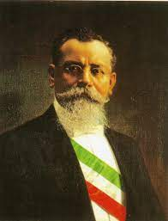
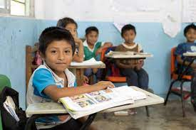
LINEA DEL TIEMPO
Modificación Venustiano Carranza:
La enseña es libre, pero será laica para que se de en los establecimientos oficiales de la educación.
1857
1917
Acceso a la educación gratuita para todos los ciudadanos.
El presidente Ignacio Comonfort a través de Constitución mexicana establece que: ¡ Toda enseñanza es libre!

Slide 3
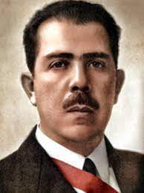
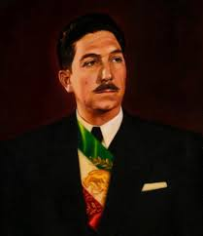
Miguel Alemán
2da reforma
La rectificación nacionalista
“La educación que imparta el estado tendera a desarrollar armónicamente todas las facultades del ser humano, fomentaría el amor a la patria y la conciencia de la solidaridad.
1934
Lázaro Cárdenas del Río
1era Reforma
La educación que impartirá el estado seria socialista, proporcionando una cultura basada en la verdad científica.
1946

Slide 4
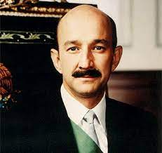
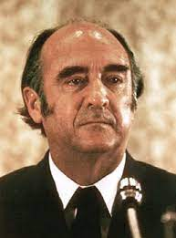
Carlos Salinas de Gortari
4ta Reforma
“La educación que imparta el estado será laica buscando evitar que la educación oficial privilegié promueva el profesar una religión”
1980
Aporta la libertad en cuanto a planes y programas de cada universidad, permitiendo su autonomía y así cumplir sus necesidades.
Cumplir con los programas oficiales.
José López Portillo
3era reforma
“Se estableció dotar la autonomía a las universidades y demás instituciones de educación superior, dándoles la facultad y la responsabilidad de gobernarse así mismas, con la condición de educar, investigar y difundir la cultura”
1992
Los planteles particulares debían lucha contra la ignorancia y sus efectos, las servidumbres, los fanatismos y los prejuicios.

Slide 5
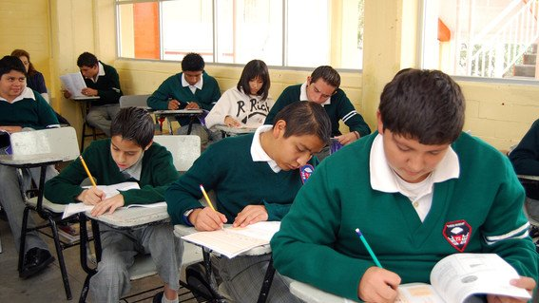
1993
Ley general de educación
Todos los habitantes del país deben cursar la educación preescolar, la primaria y la secundaria.
Carlos Salinas de Gortari
5ta Reforma
Obligatoriedad de primaria y secundaria.
El estado atendería todas las modalidades educativas incluyendo la educación superior.
Desarrollar armónicamente todas las facultades del ser humano y se fomentará el amor a la patria y la conciencia de la solidaridad internacional, en la indpendencia y en la justicia.

Slide 6
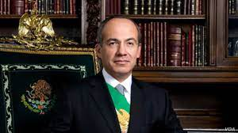
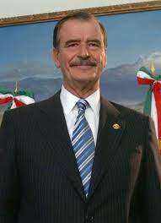
Felipe Calderón
7ma Reforma
Una de las finalidades de la educación que imparta el Estado mexicano deberá ser el respeto a los derechos humanos.
Apoyar la investigación científica y tecnológica.
2002
Lucha contra la ignorancia y sus efectos.
Vicente Fox Quezada
6ta Reforma
Reconocimiento del derecho a la educación desde preescolar hasta media superior.
El poder ejecutivo determinará los planes y programas de estudio de la educación básica y normal de toda la república.
Educación de calidad.
2011
Presenta la modificación de los planes y programas basándose en el respeto a los derechos humanos.

Slide 7
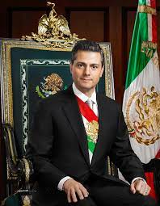
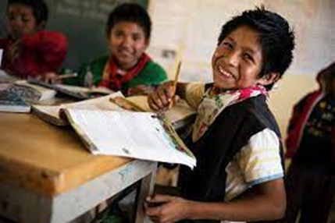
Se fortalece el aprecio y el respeto por la diversidad, evitando privilegios de raza, religión o sexo por los individuos.
Enrique Peña Nieto
9na Reforma
Restablece como objetivo la calidad educativa y reconocer la rectoría del estado en cuanto a la creación de planes y programas para la educación básica y normal.
2012
Se implementan recursos necesarias para infraestructura de la educación media superior.
Felipe Calderón
8va Reforma
La educación Media Superior como obligatoria y pasó a ser responsabilidad del estado.
2013
Contempla la identidad cultural de nuestro país para la igualdad.
Respeto a la inclusión a la diversidad, armonía, democracia y autonomía.
Se promovió y atendió todos los tipos de modalidades educativas.

Slide 8
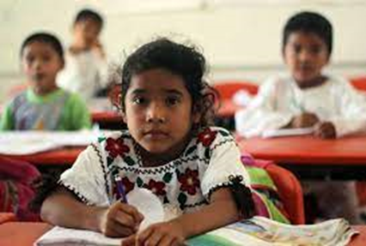
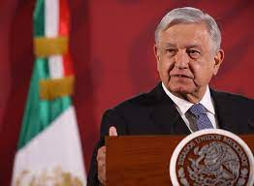
Andrés Manuel López Obrador
11va Reforma
Enfoque de derechos humanos.
Priorizar el interés superior de las niñas, niños y adolescentes en servicios educativos.
Revalorización del magisterio.
2016
Se reconoce la contribución en la sociedad por parte de maestras y maestros considerándolos como agentes fundamentales en procesos educativos.
Enrique Peña Nieto
10ma Reforma
Reconocimiento de la ciudad de México como parte del estado por lo que tendrá que garantizar la educación.
Las leyes para distribuir la función social educativa debe ser expedida para la Federación, las entidades federativas y municipios.
2019
La creación del sistema nacional de mejora continua.

